Slide 1
Stvaramo i pišemo...
Učenici 2.c i 2.a

Slide 2
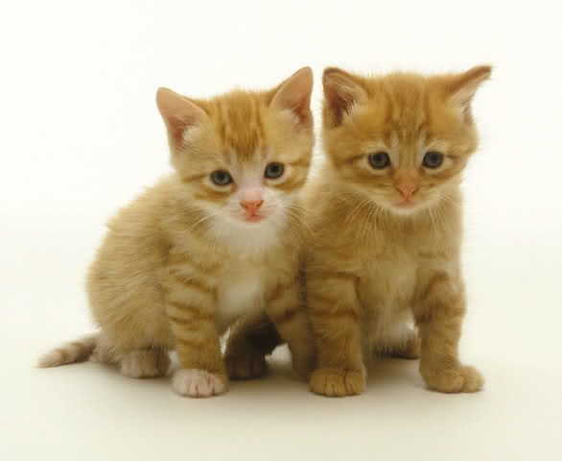
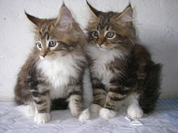
Mačići
U košari pokraj peći su mali mačići. Jako se vole igrati.
Jednog dana otišli su na veliku livadu. Igrali su se i bilo im je jako zabavno.Poslije su otišli kući. Bili su umorni i gladni. Odmah su navalili na punu zdjelicu mlijeka. A zatim...zaspali su.
Karla

Slide 3
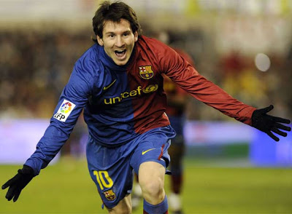
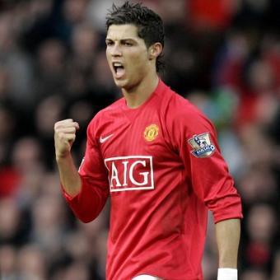
Čudna informativka
U jednoj školi, kod jednog dječaka bila je neobična informativka.Ona je izgledala toliko čudno da ne može čudnije. Dječak imenom Lionel Ronaldo je imao tu informativku. Hodala je po noći, bila je sretna. Djelila je mnoge tajne sa Ronaldom.
Luka

Slide 4
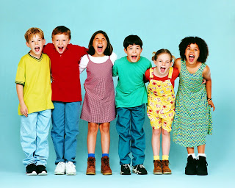
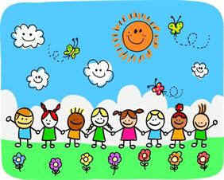
Prijatelji
Jednog dana živio dječak Francek. Nije imao prijatelje. Bio je tužan.Mama mu je rekla da ne bude tužan. Pošao je u školu.Upoznao je mnoge prijatelje. Igrao se s njima. Više nije bio tužan.
Sandi

Slide 5
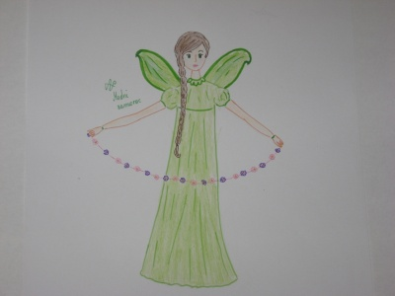
Vila
Bila jednom vila po imenu Vesna.
Mama i tata su joj govorili da ne smije ići na livadu. Ona je ipak otišla. Tamo je trčala, plesala, pjevala... Odjednom je došao vučić. Brzo su se sprijateljili. Igrali su se i valjali po travi. Čuo se vilin veseli smijeh i lavež malog vuka. Nakon prekrasne igre vratili su se svojim roditeljima.
Dora

Slide 6
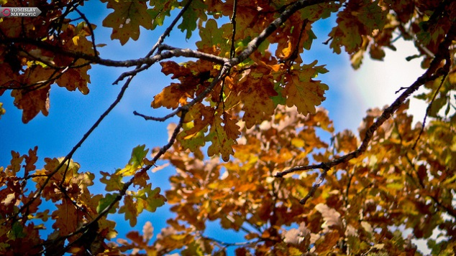
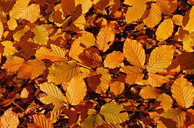
Jesen
Vani pada lišće. Jesen je! Idem se van igrati u lišću. Skupila sam ga hrpicu i sad ležim ne njoj. Bila sam u školi, za vrijeme odmora igrali smo se s lišćem. Klara

Slide 7
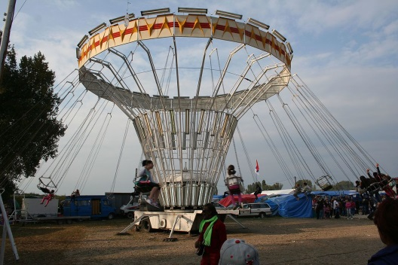
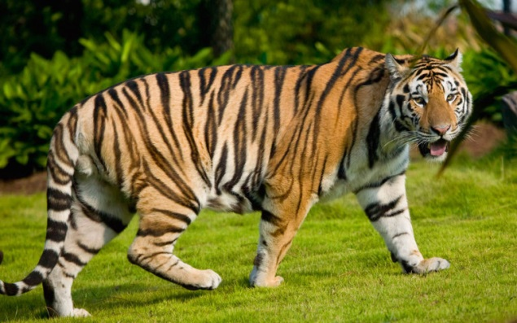
Moje putovanje
Jesen je stigla, granje se ljulja.Ptice odlaze na jug.
Jučer smo krenuli u Austriju, u Beč. U parku smo vidjeli puno vjeverica.. Išli smo u akvarij. Vidjeli smo prave morske pse i puno različitih vrsta riba. U zoološkom vrtu vidjeli smo: medvjede, pingvine, slonove, tuljane i meni najdražu životinju tigra. Brzo smo otišli u lunapark. Vozili smo se na ringišpilu, u autićima i velikom kotaču. Posjetili smo muzej u kojem su ljudi napravljeni od voska. Karla

Slide 8
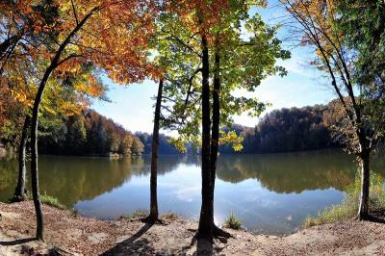
Jesen
Puše vjetar ljut.
Nosi lišće na kratak put.
Pljuska, pljuska rijeka,
od mora do kraja tijeka.
Linda
Pripremili učenici literarne grupe.

